Slide 1
IO Framework
ver. 5.x
УРОК № 11 из 14:
Методы «общения» проектов между собой

Slide 2
Список уроков
Введение в сервисы платформы и фреймворк
Система управления версиями Mercurial (аналог git, svn(subversion) и др.)
Controller и работа с ними
Controller и работа с ними (закрепление)
Class и работа с ними
Model и работа с ними
View и работа с ними, взаимодействие View с Model
Шаблонизатор Twig и работа с ним
Обращение к Model через JavaScript, работа с Yepnope
Работа с Bin и Cron файлами
Методы «общения» проектов между собой
Проект «с нуля». С чего начать?
Верстка и интеграция шаблонов сайтов с сервисом CMS
Повтор предыдущих уроков и Экзамен

Slide 3
Не забываем про написание документации по данному уроку!!!

Slide 4
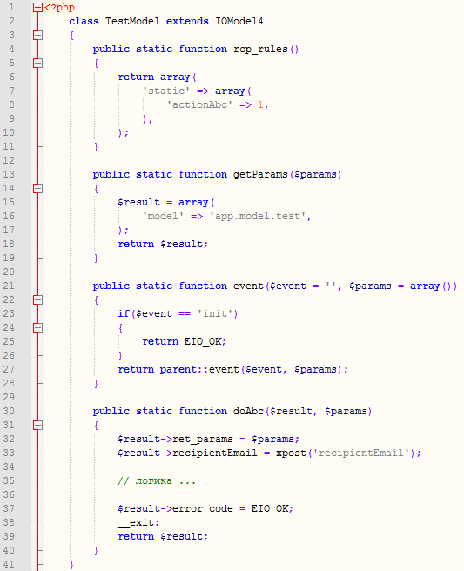
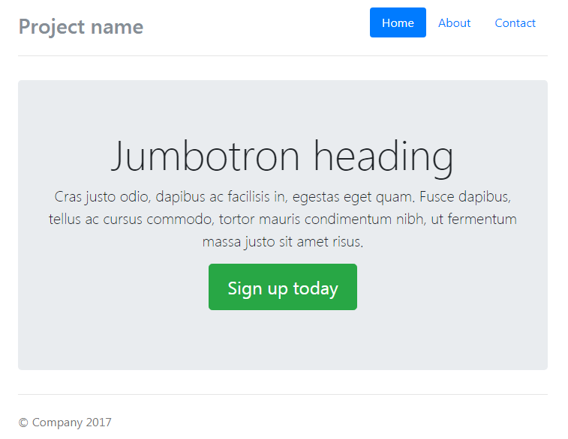
Model
Логика (функции)
Success or Failed Request
AJAX POST Request
proj016.model.test.abc
Запрос успешно обработан
Произошла ошибка

Slide 5
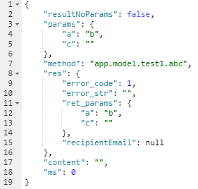
URL GET
Request
http://site.kz/entity/proj016.model.test.abc
Return JSON Result

Slide 6
Общение проектов
Список проектов, их URL и ID
mysql
iodb
Генерируемая информация
servers
Список api_name проектов и их ID
serverskey
servertypes
Связь между ID проекта (servers) и ID api_name проекта (servertypes)
server_of_types

Slide 7
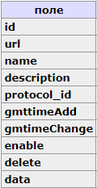
Общение проектов
Таблица `servers` базы `iodb` в mysql
mysql
iodb
servers

Slide 8
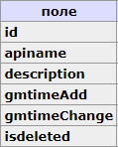
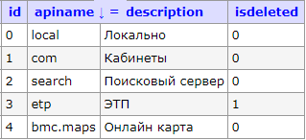
Общение проектов
Таблица `servertypes` базы `iodb` в mysql
mysql
iodb
servertypes

Slide 9
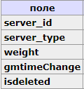
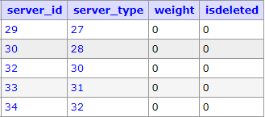
Общение проектов
Таблица `server_of_types` базы `iodb` в mysql
mysql
iodb
server_of_types

Slide 10
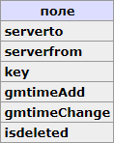
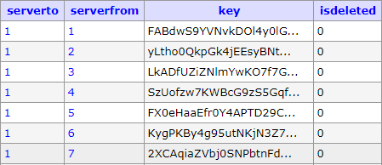
Общение проектов
Таблица `serverskey` базы `iodb` в mysql
mysql
iodb
serverskey

Slide 11
Процесс
Как выдать проекту api_name и позволить «общаться» с ним
В MySQL в базе `iodb` в таблице `servers` добавляем наш проект
В MySQL в базе `iodb` в таблице `servertypes` добавляем новую запись с желаемым api_name для нашего проекта
В MySQL в базе `iodb` в таблице `server_of_types` добавляем связывающую проект и его api_name запись, где в server_id указываем ID проекта (servers) и в server_type указываем ID api_name (servertypes)
В MySQL в базе `iodb` таблицу `serverkeys` очищаем, удаляя все её записи
В проекте Cabinet идем в папку app/bin/2.3 и запускаем файл genkeys.php для генерации новых записей в таблице `serverkeys`
В файле conf.php нашего проекта в константу «IOSERVER» прописываем ID проекта из таблицы `servers` базы `iodb` в MySQL

Slide 12
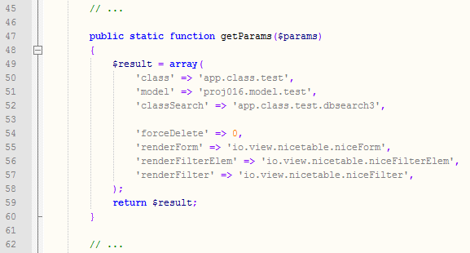
proj016
app
class
test.php
model
testModel.php
Обычно модели создаются вместе с классами, и путь к классу прописывается в модели

Slide 13
Получение информации о пользователе
com.model.user.findLogin
{
login: <[array|string] logins>
}
com.model.user.findID
{
id: <[array|string] ids>
}
com.class.user.findByLogin
{
login: <[array|string] logins>
}
com.class.user.findByID
{
id: <[array|string] ids>
}
{{getUserInfo({
login: <[array|string] logins>,
nouserinfo: [true|false],
})}}
{{getUserInfo({
id: <[array|string] ids>,
nouserinfo: [true|false],
})}}

Slide 14
Получение статистики сайта
bmc.stat.class.stat.getCounter
{
project: <[integer] projID [0, 2]>,
host: <[string] siteStatApiName>
}
{{getFullStat()}}

Slide 15
Получение списка сайтов платформы
io.class.cms20.site.dbsearch2
{
filter…,
order…,
limit…,
pos…,
out…,
}

Slide 16
Практика
Сделать свой проект видимым для других проектов и выдать ему свое api имя.
Получить данные о пользователе, зная его логин или id, через свой проект, обращаясь к проекту com (cabinet).
Получить статистику сайта своего проекта и всей платформы через свой проект, обращаясь к проекту stat.
Получить список сайтов системы через свой проект, обращаясь во фреймворк (io)(проект cms).

